Slide 1

[유티아이] 현행 시스템 분석서
프로젝트 |  | [유티아이]그룹웨어 시스템 구축
단계 | Phase | 분석
 | Segment | 전자결재
 | Task | 분석단계
버전 |  | V1.0
작성 |  | ㈜코비젼
수행사 |  |  | 고객사
작성 | 검토 | 승인 | 검토 | 승인
성명/직급 | 성명/직급 | 성명/직급 | 성명/직급 | 성명/직급
/ | / | / | / | /
YYYY.MM.DD
그룹웨어 구축 TFT

Slide 2
문서 버전 이력
PJ명_ANL30_현행 시스템 분석서_화면.pptx
개정번호 | 제/개정 페이지 및 내용 | 작성자 | 제/개정일자
1.0 | 초안 작성 | 강민석 | 2026.03.24
[ 소유권 정보 ]
본 문서는 코비젼이 [고객사]에 제출하는 프로젝트 산출물의 하나이므로, 이 문서의 소유권은 원칙적으로 [고객사]에 있습니다. 그러나 문서의 형태 및 내용구성은 코비젼의 지적 자산이므로 [고객사]가 이 문서를 다른 용도로 임의로 변경하여 사용할 수 없음을 주지하시기 바랍니다.

Slide 3
목차
메뉴 구성
메인 화면
결재함
미결문서
공람문서
진행문서
처리예정함
완결문서
임시보관문서
개인함
3. 문서 작성하기
문서 선택
문서 작성
완료문서 보기
완료문서 보기
양식 목록
양식 목록

Slide 4
1. 메뉴구성

Slide 5
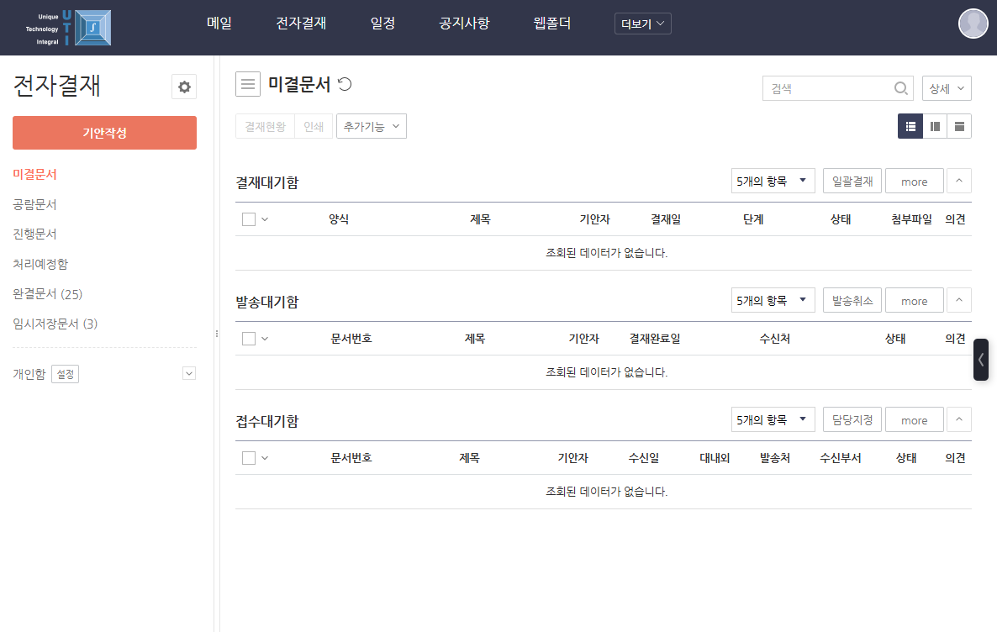
1. 메뉴 구성 – 메인 화면
화면
주요기능/Description
기본화면 : 결재함(미결문서)
좌측 메뉴 구성
미결문서
공람문서
진행문서
처리예정함
완결문서
임시저장문서
개인함

Slide 6
2. 결재함

Slide 7
2. 결재함 - 미결문서
화면
주요기능/Description
자신이 결재할 문서의 목록을 확인 할 수 있는 문서함
결재대기함
발송대기함 > 용도 확인필요
접수대기함 > 용도 확인필요

Slide 8
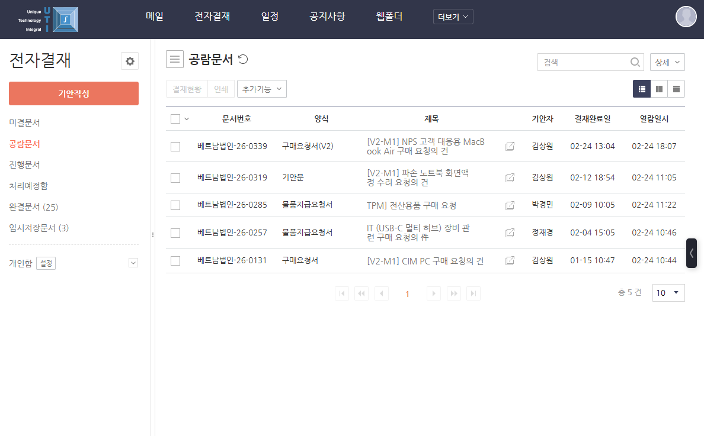
2. 결재함 - 공람문서
화면
주요기능/Description
공람문서 리스트 > 공람문서 -> (코비젼) 참조회람으로 대체 예정. >공람자 지정시 제외기능은 없음

Slide 9
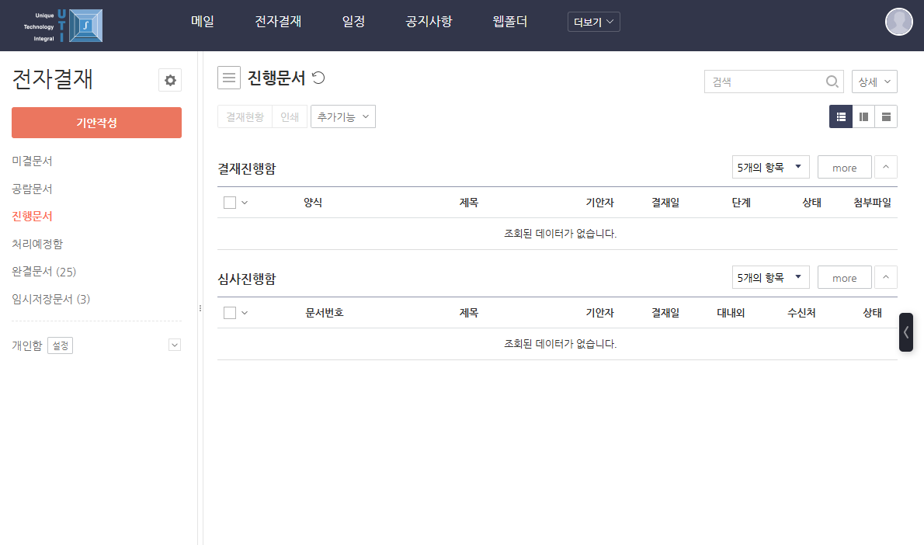
2. 결재함 - 진행문서
화면
주요기능/Description
자신의 진행중 문서의 목록을 확인 할 수 있는 문서함
결재진행함
심사진행함 > 용도 확인필요(코비젼에서는 없는기능입니다)

Slide 10
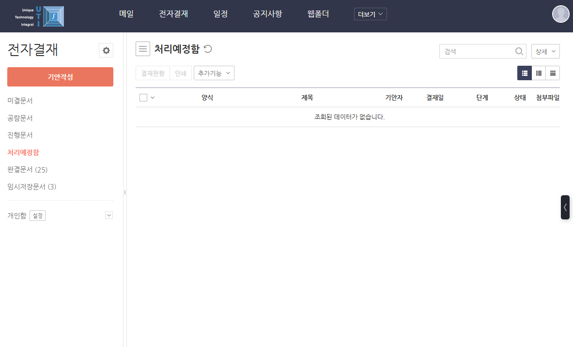
2. 결재함 - 처리예정함
화면
주요기능/Description
자신이 처리예정인 문서의 목록을 확인 할 수 있는 문서함

Slide 11
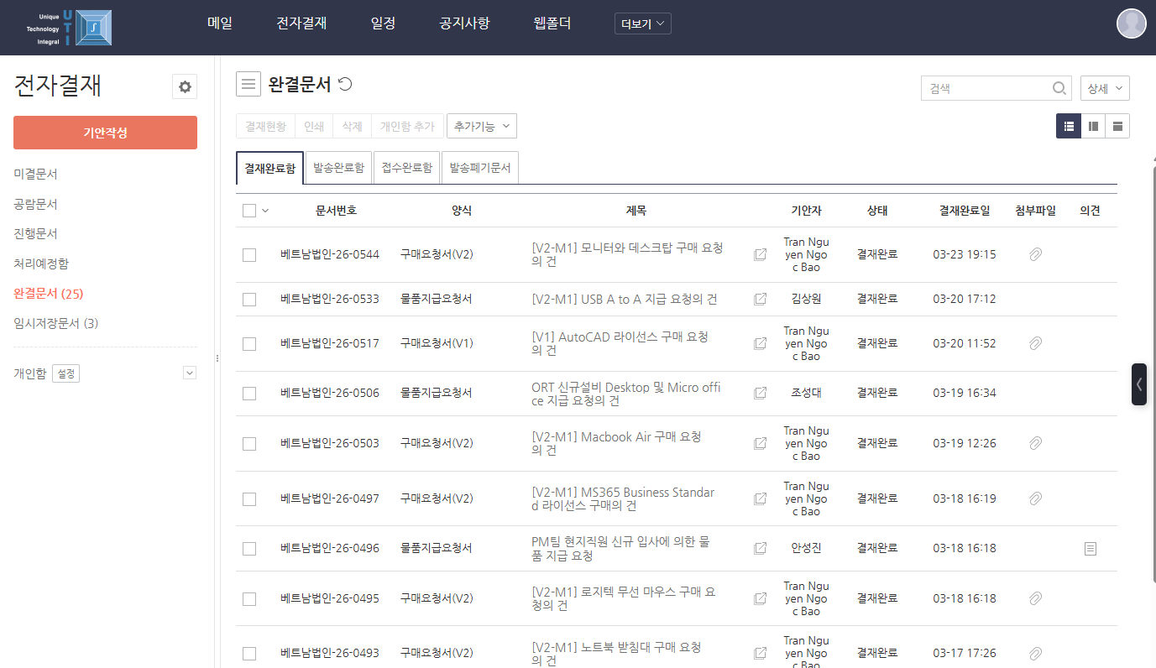
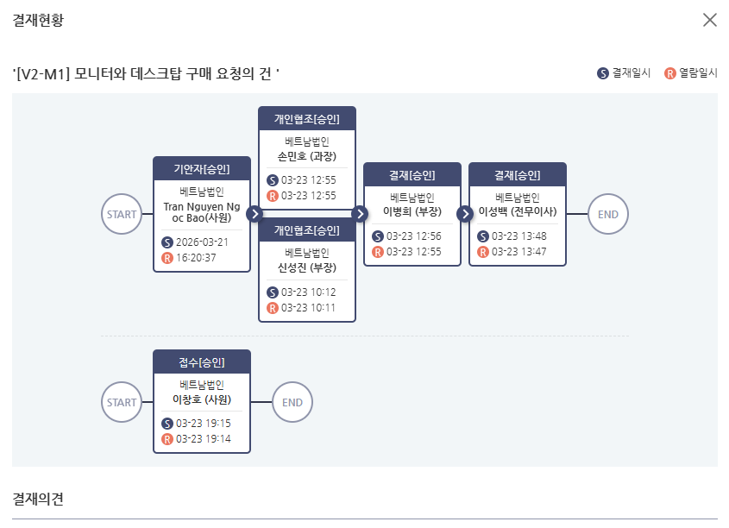
2. 결재함 - 완결문서
화면
주요기능/Description
결재 진행이 완료된 문서의 목록을 확인 할 수 있는 문서함
결재현황 : 선택된 문서의 결재현황을 확인 할 수 있는 팝업 오픈
인쇄 : 선택한 문서를 인쇄
삭제 : 선택한 문서를 삭제
개인함 추가 : 선택한 문서를 개인함에 추가
추가기능 : - 문서 다운로드 - 메일 전달 - 게시하기
1
2

Slide 12
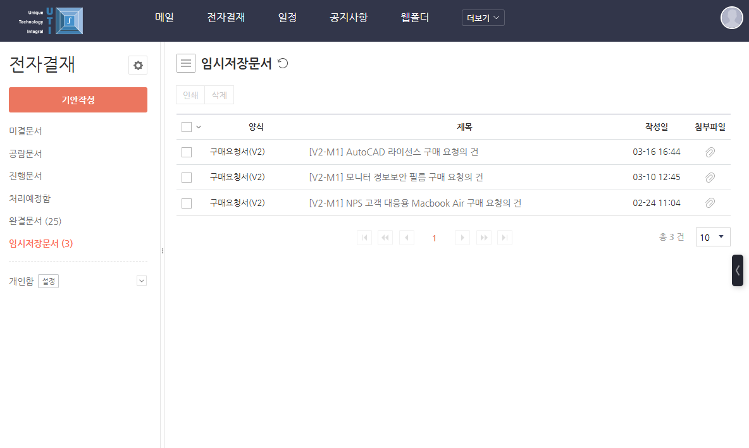
2. 결재함 - 임시저장문서
화면
주요기능/Description
사용자가 작성 중 임시 저장한 문서 리스트

Slide 13
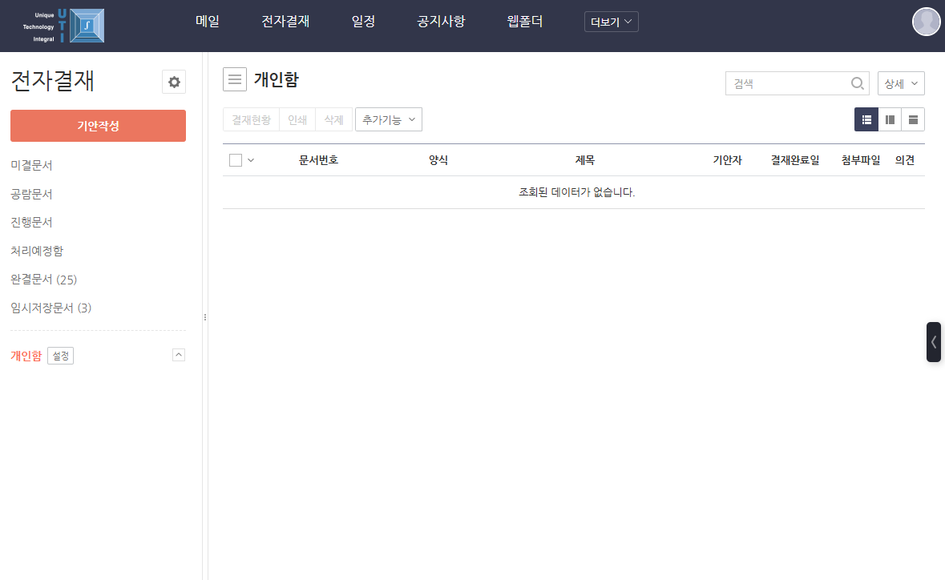
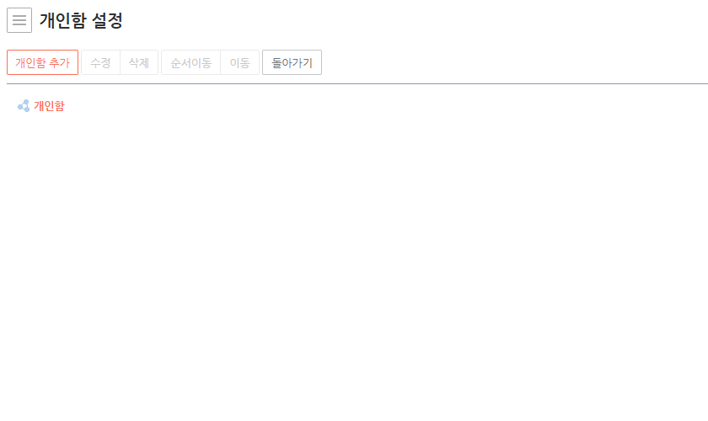
2. 결재함 - 개인함
화면
주요기능/Description
개인함에 추가된 문서 리스트
폴더를 추가/수정/삭제하여, 결재함과 별개로 폴더 내 결재문서를 관리

Slide 14
3. 문서 작성하기

Slide 15
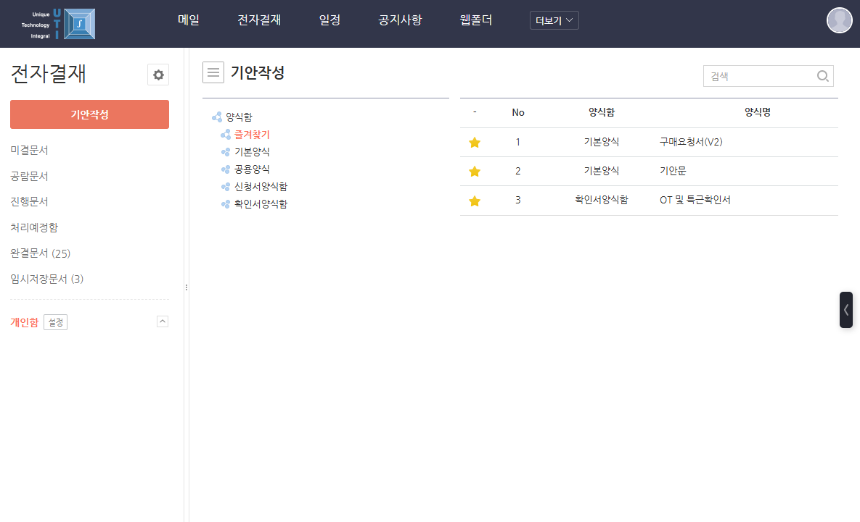
3. 문서 작성하기 – 문서 선택
화면
주요기능/Description
기안할 문서 클릭 시 해당 양식 작성 화면으로 이동

Slide 16
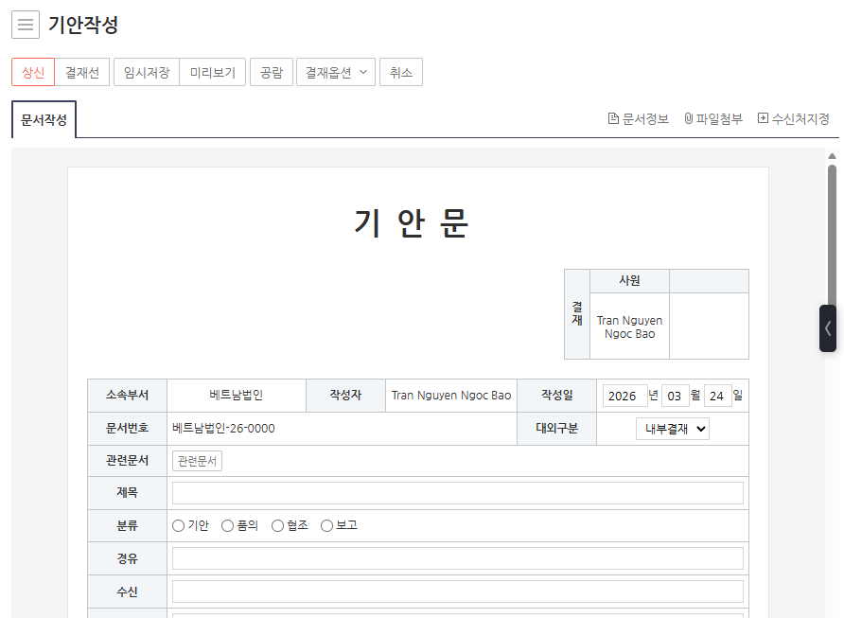
3. 문서 작성하기 – 문서 작성
화면
주요기능/Description
1. 상단 버튼 영역
상신 : 문서 상신
결재선 : 결재선 지정 팝업 호출
임시저장 : 결재문서 임시저장
미리보기 : 결재문서 미리보기
공람 : 공람 지정
결재옵션 : 결재옵션 선택 > 대면 결재기능 : 코비젼에서는 제공 안함
취소 : 문서작성 취소
1

Slide 17
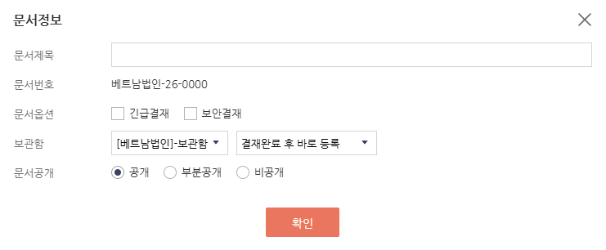
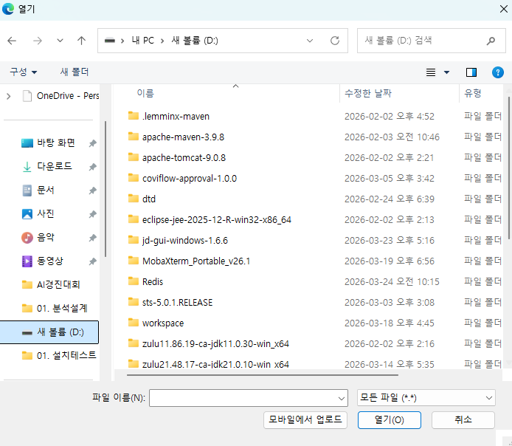
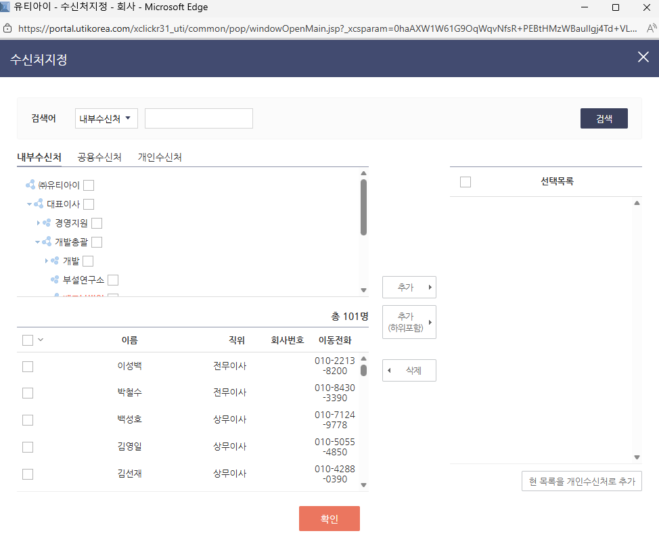
3. 문서 작성하기 – 문서 작성
화면
주요기능/Description
1. 상단 버튼 영역
상신 : 문서 상신
결재선 : 결재선 지정 팝업 호출
임시저장 : 결재문서 임시저장
미리보기 : 결재문서 미리보기
공람 : 공람 지정
결재옵션 : 결재옵션 선택
취소 : 문서작성 취소
2. 문서정보 : 문서정보 팝업 오픈
3. 파일첨부
4. 수신처지정
1
2
3

Slide 18
4. 완료문서 보기

Slide 19
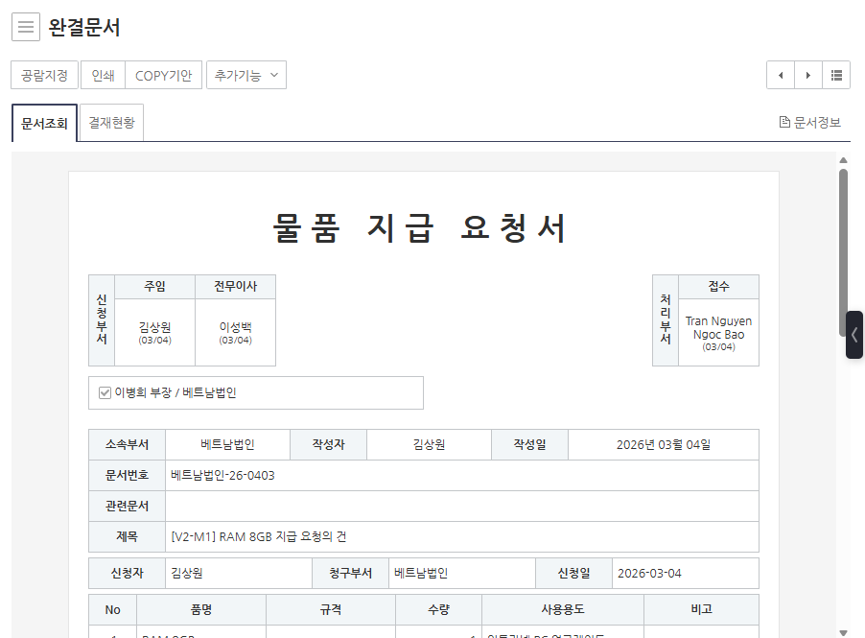
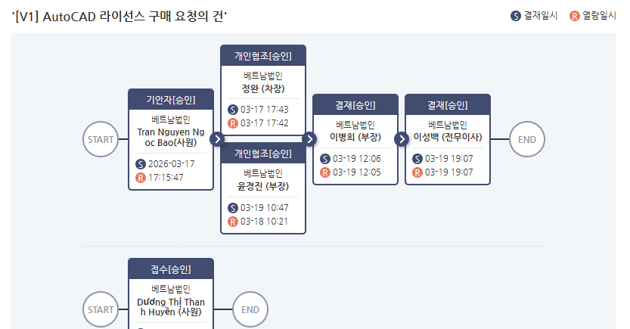
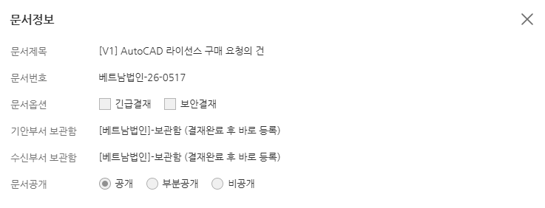
4. 완료문서 보기
화면
주요기능/Description
완료 문서 버튼영역
공람지정 : 공람 지정 및 해제
인쇄 : 결재문서 인쇄
COPY기안 : 결재문서를 재사용하여 문서 작성
추가기능 : - 문서 다운로드 : 문서 HTML 다운로드 - 메일 전달 : 완료된 결재문서 본문 내용을 메일 발송 - 게시하기 : 완료된 문서를 사내 게시판에 등록

Slide 20
5. 양식 목록

Slide 21
5. 양식 목록
양식 분류 | 사용회사 | 양식명 | 사용여부 (Y/N)
기본양식 | 유티아이 | [공용]법인카드 사용내역서
기본양식 | 유티아이 | [공용]법인카드 사용내역서 UTIV
기본양식 | 유티아이 | [개인]법인카드 사용내역서
기본양식 | 유티아이 | 시행문
기본양식 | 유티아이 | 기안문
기본양식 | 유티아이 | 구매요청서
기본양식 | 유티아이 | 구매요청서(V1)
기본양식 | 유티아이 | 구매요청서(V2)
기본양식 | 유티아이 | 지급품의서
기본양식 | 유티아이 | 개인 비용 청구서
기본양식 | 유티아이 | 개인 비용 청구서(V1)
기본양식 | 유티아이 | 개인 비용 청구서(V2)
기본양식 | 유티아이 | 해외 출장경비내역서
기본양식 | 유티아이 | 기안문(기계설비-개조/매각/폐기)
기본양식 | 유티아이 | 업무협조전
기본양식 | 유티아이 | 회의록
기본양식 | 유티아이 | 교육불참사유서
기본양식 | 유티아이 | 물품지급요청서
공용양식 | 유티아이 | 대외접수문서
신청서양식함 | 유티아이 | ECO_테스트 양식
신청서양식함 | 유티아이 | ERP 계정 및 권한 신청서
신청서양식함 | 유티아이 | OS/DB 계정·권한신청서
신청서양식함 | 유티아이 | OS/DB 설정 변경신청서
신청서양식함 | 유티아이 | ERP 데이터 변경 요청서
신청서양식함 | 유티아이 | 휴가신청서

Slide 22
5. 양식 목록
양식 분류 | 사용회사 | 양식명 | 사용여부 (Y/N)
신청서양식함 | 유티아이 | 휴가신청서(V1)
신청서양식함 | 유티아이 | 휴가신청서(V2)
신청서양식함 | 유티아이 | 휴가신청서(ERP 미연동)
신청서양식함 | 유티아이 | 결재 위임 신청서
신청서양식함 | 유티아이 | 스마트기기 사내망 사용 신청서
신청서양식함 | 유티아이 | 법인카드 사용신청서
신청서양식함 | 유티아이 | 법인카드 사용신청서(UTIV)
신청서양식함 | 유티아이 | 법인(사용)인감 사용신청서
신청서양식함 | 유티아이 | 직원 충원요청서
신청서양식함 | 유티아이 | 프로그램 개발/수정 요청서
신청서양식함 | 유티아이 | 출장/연수 신청서
신청서양식함 | 유티아이 | 출장/연수 신청서(UTIV)
신청서양식함 | 유티아이 | 경조비 지급 신청서
신청서양식함 | 유티아이 | 수입 검사 성적서
신청서양식함 | 유티아이 | 제품 출고 요청서
신청서양식함 | 유티아이 | 변경점 신청서
신청서양식함 | 유티아이 | 교육신청서(내부)
신청서양식함 | 유티아이 | 교육신청서(외부)
신청서양식함 | 유티아이 | 샘플 출고 요청서
신청서양식함 | 유티아이 | 소프트웨어 요청서
신청서양식함 | 유티아이 | 메일승인 예외 신청서
확인서양식함 | 유티아이 | OT 및 특근확인서
확인서양식함 | 유티아이 | 교육결과보고서(내부)
확인서양식함 | 유티아이 | OT 및 특근확인서(VINA)
확인서양식함 | 유티아이 | 교육결과보고서(외부)
확인서양식함 | 유티아이 | 출장/연수 보고서

